Slide 2
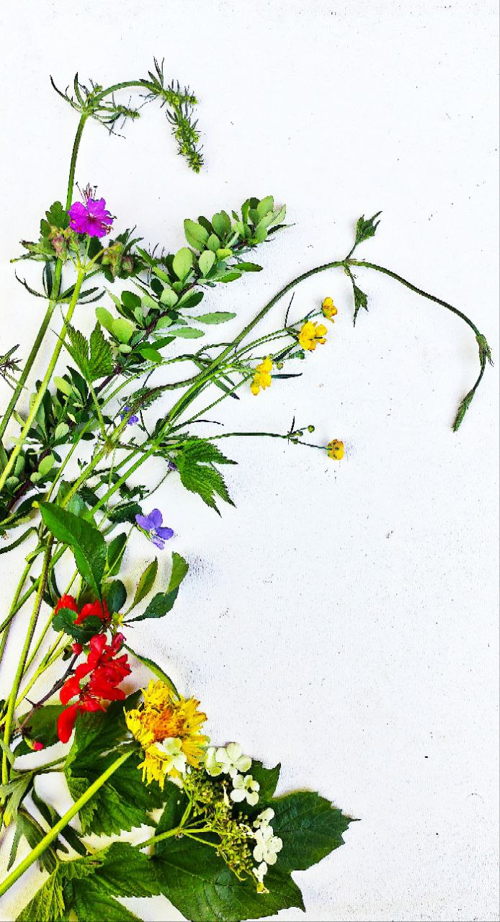
Урок 2
Цветковые растения признаки разделения в классификации
Вопросы на урок :
0. Почему цветковые ?
Почему покрытосеменные ?
Почему однодольные? Почему двудольные ?
А есть ли какие-то «многодольные» ? Кто они ? ⃰
Какие жизненные формы есть у одно - и двудольных ?
⃰⃰⃰ Про них мы поговорим в следующем классе

Slide 3
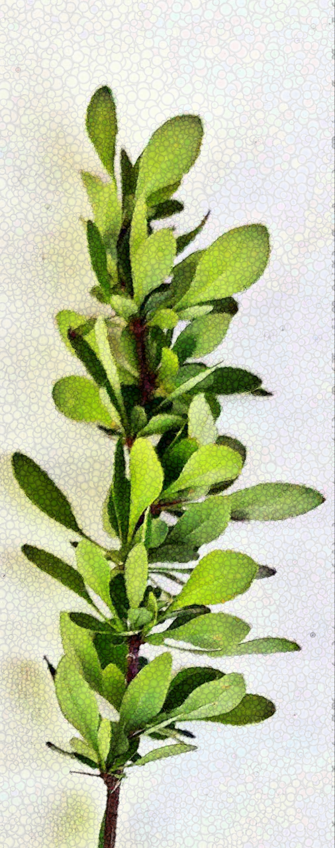
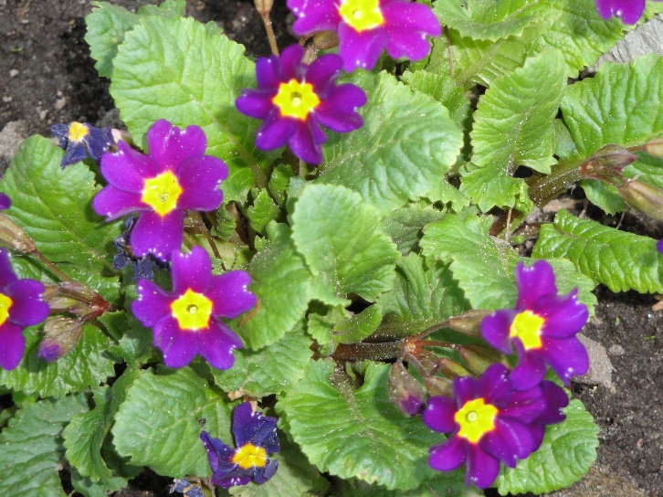
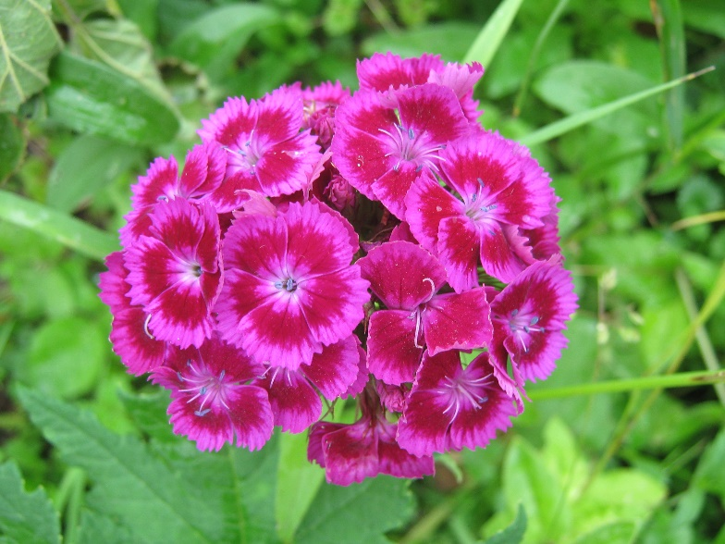
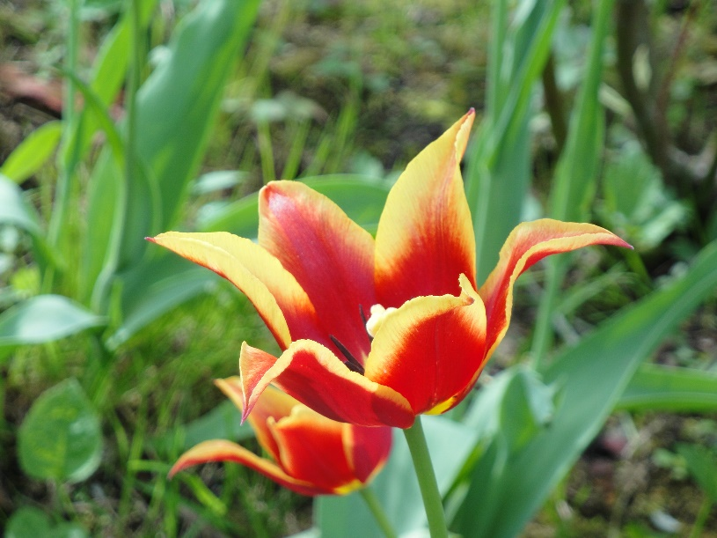
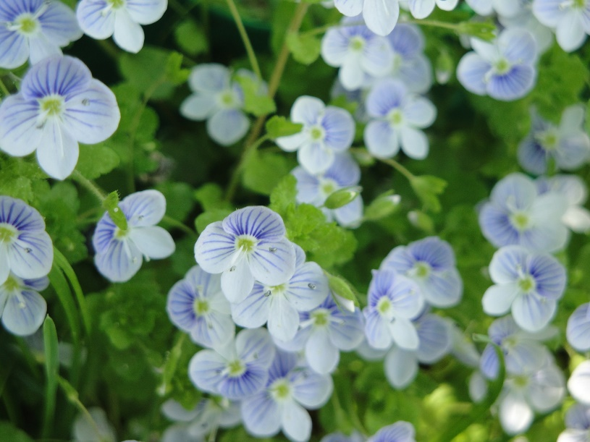
Урок 2
У 0. Почему цветковые ?
Что такое цветок?
Зачем нужен цветок растению?
Как устроен любой цветок?
Что обязательно есть в любом цветке?

Slide 4
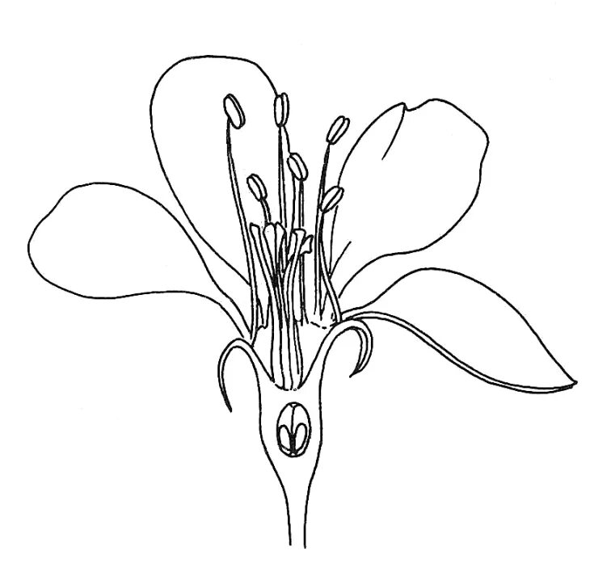
Урок 2
У Общая схема строения цветка
Цветок – орган размножения цветкового растения.
На рис. Представлен цветок яблони в разрезе.
Зарисуйте и подпишите следующие части цветка:
Цветоножка
Цветоложе
3. Пестик (завязь, стольбик, рыльце)
4. Прилистники
5. Лепестки
6. Тычинки (пыльник, нить)

Slide 5
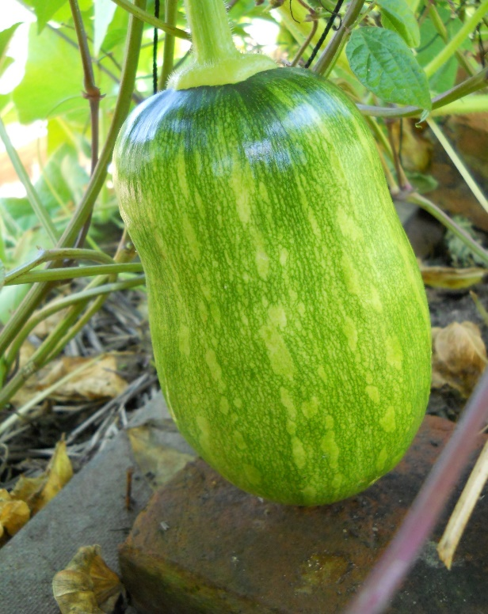
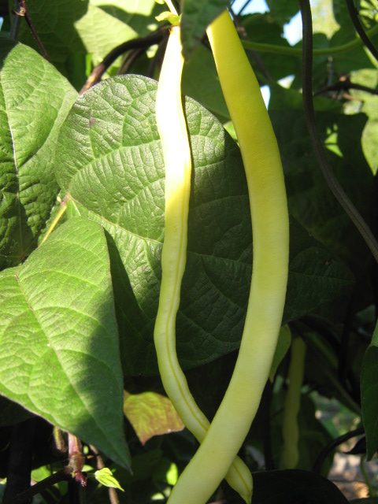
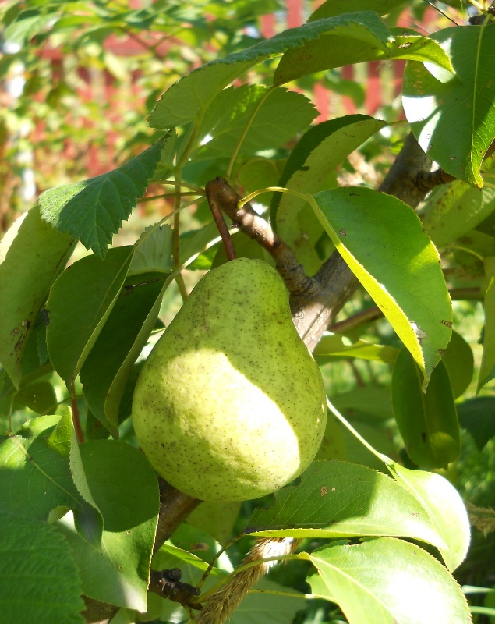
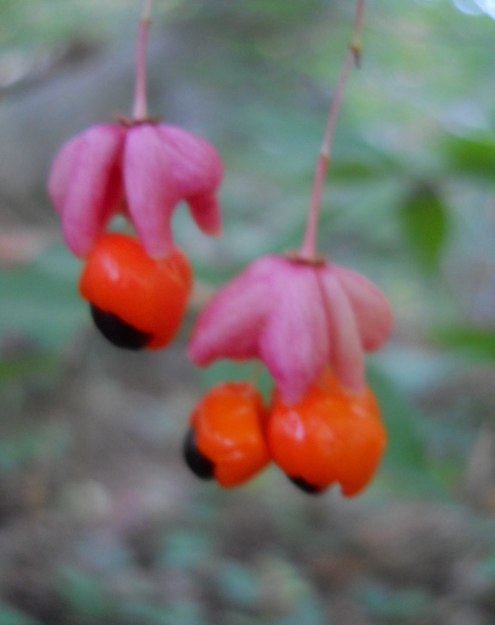
Урок 2
У 1. Почему покрытосеменные ?
Чем же покрыто семя ?
Зачем нужны оболочки семени ?
Какие оболочки семени бывают ?
Как можно назвать ещё покрытосеменные растения?

Slide 6








Урок 2
2. Почему однодольные? Почему двудольные ?
У План строения однодольных и двудольных растений
 | Корень | Жизн. форма | Жилкование листа | Цветок | Семя
Однодольные |  | Травы
Двудольные |  | Все жизненные формы
1 семядоля
2 семядоли

Slide 7
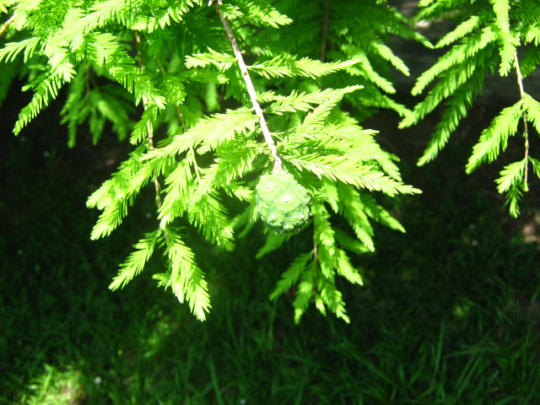
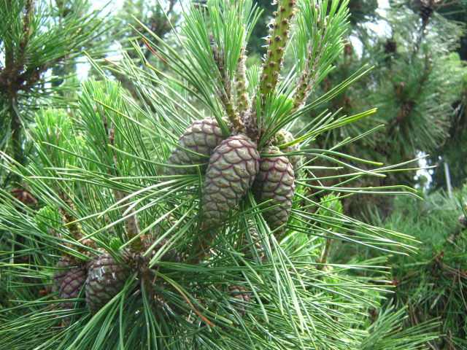
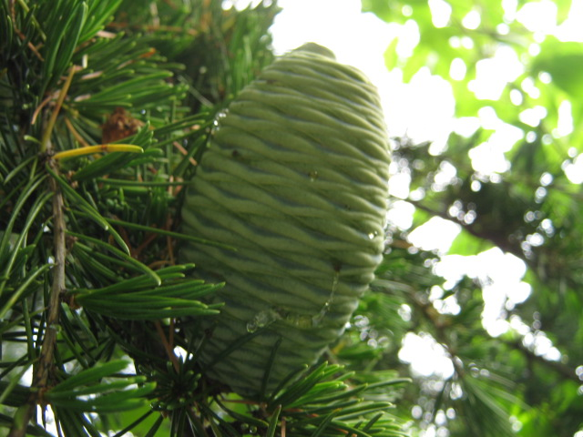
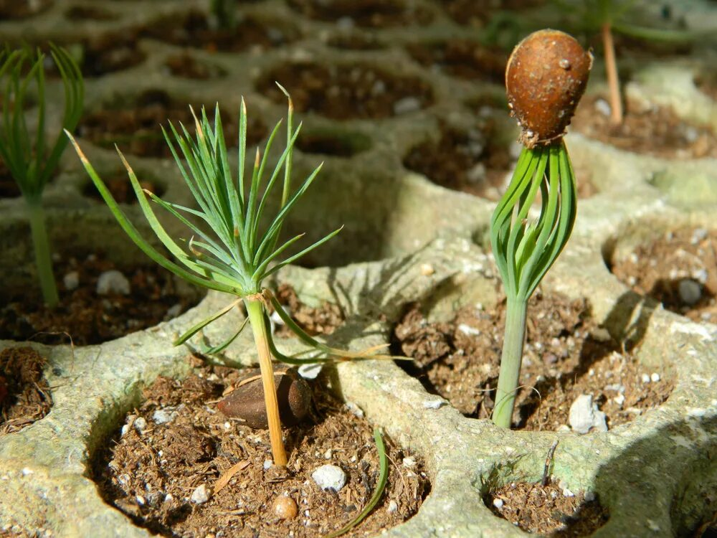
Урок 2
У 3. А есть ли какие-то «многодольные» ?
Кто они ? ⃰
Голосемянные растения.
Привычные для нас ели, сосны, кедры, кипарисы, туи и т.д.
Почему они голосеменные, если орешки имеют оболочку?

Slide 8
ДЗ
Урок 2
Вопросы для домашней работы
5. Подпиши на схеме строения однодольных и двудольных
растений названия частей организма
6. Заполни таблицу сравнения однодольных и двудольных
растений по признакам частей тела растения.
 | Корень | Жизненная форма | Жилкование листа | Запасающие вещества семени | Семя
Однодольные | Мочковатый | травы | Дуговое или линейное | эндосперм | Одна доля
Двудольные | Стержневой | Все жизненные формы | Сетчатое или перистое | В семядолях | Две семядоли

Slide 9
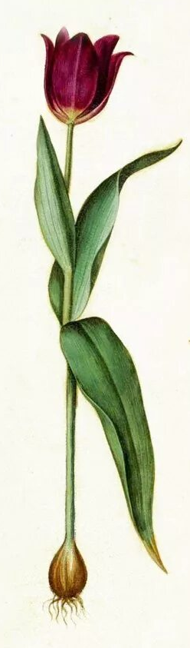
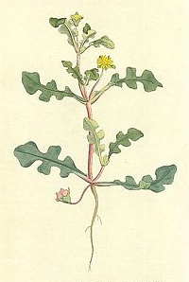
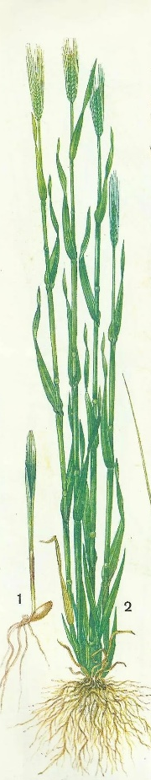
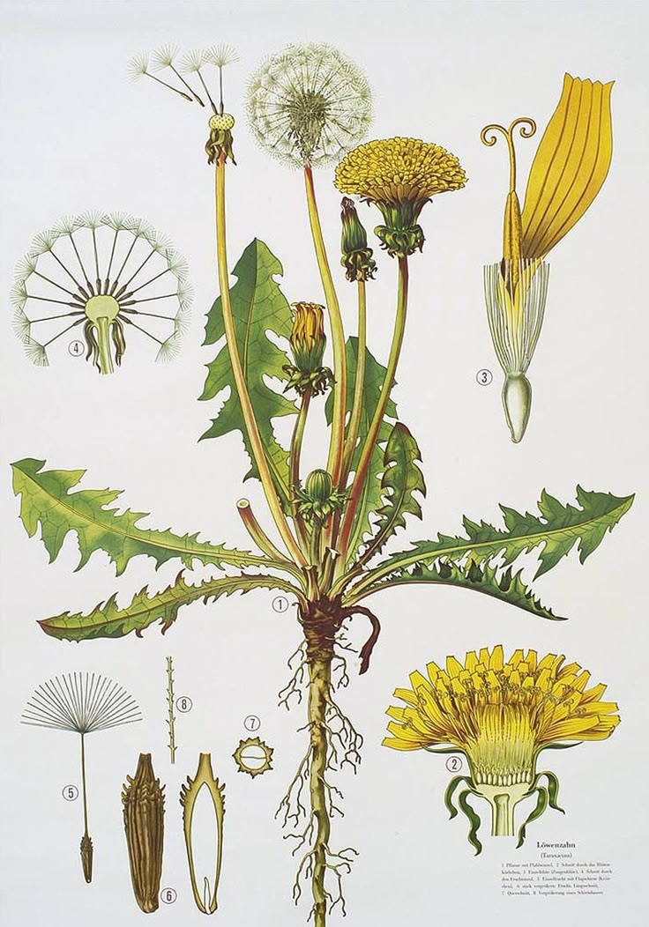
Урок 2
ДЗ
Нарисуйте схему строения однодольных и двудольных
растений, взяв за основу рисунки (см. ниже).
Подпишите названия частей организма.

Slide 10
Урок 2
ДЗ
Перерисуйте таблицу «Сравнение частей тела классов цветковых растений» в тетрадь.
Заполните таблицу схемами и текстом, отвечая на вопросы (см. таблицу в презентации).
 | Корень | Жизненная форма | Жилкование листа | Запасающие вещества семени | Семя
Однодольные | какой | Как называется | какое | Где находятся | Сколько семядолей
Двудольные

Slide 11
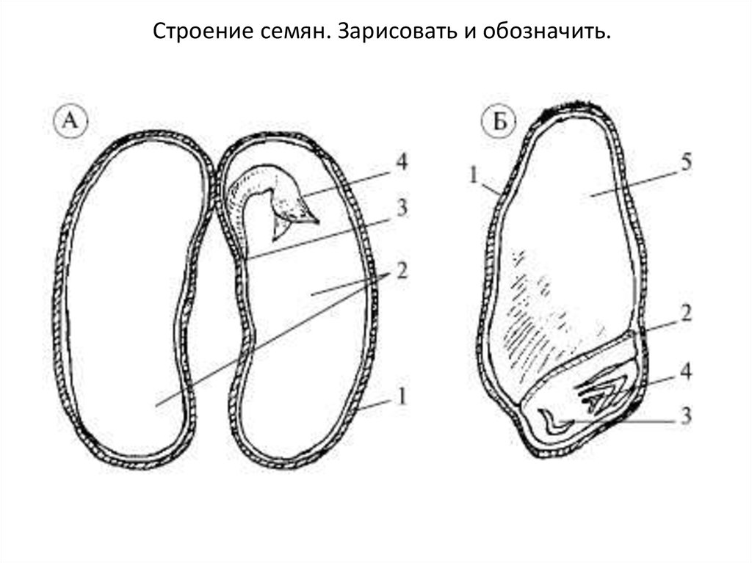
Урок 2
ДЗ
Перерисуйте строение семени двудольного растения на примере боба (А) и однодольного на примере зерновки (Б);
Расшифруйте, какие части семени обозначены цифрами.
Если есть такие особенности в семенах, то как должен выглядеть проросток одно- и двудольных растений?

Slide 12
Урок 2
ДЗ
Проведите самостоятельный опыт.
Возьмите семена различных покрытосеменных растений, доступных вам.
Прорастите их.
Определите, к какому классу относятся эти растения.
(Предлагаем взять фасоль, бобы, кукурузу, ячмень, овёс, и т.д. ).

